Slide 1
Жиналыс тақырыбы:
Бала тәрбиесі –
ортақ іс

Slide 2
Мақсаты:
Оқушылардың шығармашылық әлеуетін дамытуда ата-аналармен бірлесе жұмыс істеу, мектеп пен мұғалім, мұғалім мен бала, педагог пен ата-ана арасындағы қарым –қатынасты нығайту, жетістікке жету үшін бірлескен әрекеттің ортақ мақсаттарын анықтау, отбасы ерекшеліктерін ескере отырып қиындықтарды бірлесе шешу
Күтілетін нәтиже:
Бала тәрбиесінде ата-ананың алатын орны ерекше екенін және мектеп қабырғасында алған тәрбиесі мен отбасылық тәрбиесі- бір тұтас үрдіс екенін сезініп, мектеп, ата-ана, ұстаз болып бірігіп, сапалы білімді, саналы тәрбиелі, салауатты ұрпақ тәрбиелеу

Slide 3
«Баланы тану үшін,ең алдымен оның отбасын жақсылап танып ал, Отбасынсыз –біз, яғни мектеп - әлсіз болар едік»
В.А.Сухомлинский

Slide 4
Үштік модель
Бала
Ата -ана
Мектеп

Slide 5
Қазіргі уақытта оқушы саны -982 оқушы. Ұл бала - 506, қыз бала - 476. Мектептің
III тоқсан бойынша білім сапасы
51 пайызды құрады.

Slide 6
Мектептің әлеуметтік жағдайы:
Тұлдыр жетім-5 оқушы
Аудандық есепте тұратын-2 оқушы
Мектепішілік есепте тұратын -27 оқушы
Аз қамтылған отбасында бала саны-40
Көпбалалы отбасында тәрбиеленіп жатқан бала саны-149
Толық емес отбасында тәрбиеленіп жатқан бала саны-12
Жартылай жетім бала саны-25
Сәтсіз отбасында тәрбиеленіп жатқан бала саны-5
Үйден оқитын оқушы саны-7

Slide 7
2015-2016 оқу жылының жаз кезіндегі жасөспірімдердің демалуы, сауықтырылуы және еңбекпен айналысуы туралы мәлімет:
Мектеп жанындағы сауықтыру лагері тамақпен -110 оқушы, тамақсыз -100, шаруа қожалығы -50, спорттық сауықтыру-60, құрылыс бригадасы-67, мектеп орманшылығы-30, пәндік профильді лагерь-60, әскери палаткалы лагерь-35, палаткалы (жайлау) лагерь-30, көгалдандыру тобы – 100 оқушымен ұйымдастырылады. Қарлығаш- спорттық сауықтыру лагері ата-ана есебінен -20, дебат лагері-2, ал жалпыға білім беру қоры есебінен -5 оқушы, шипажайға 2 оқушы, кәсіподақ есебінен -2 оқушы тегін демалысқа жіберіледі.

Slide 8
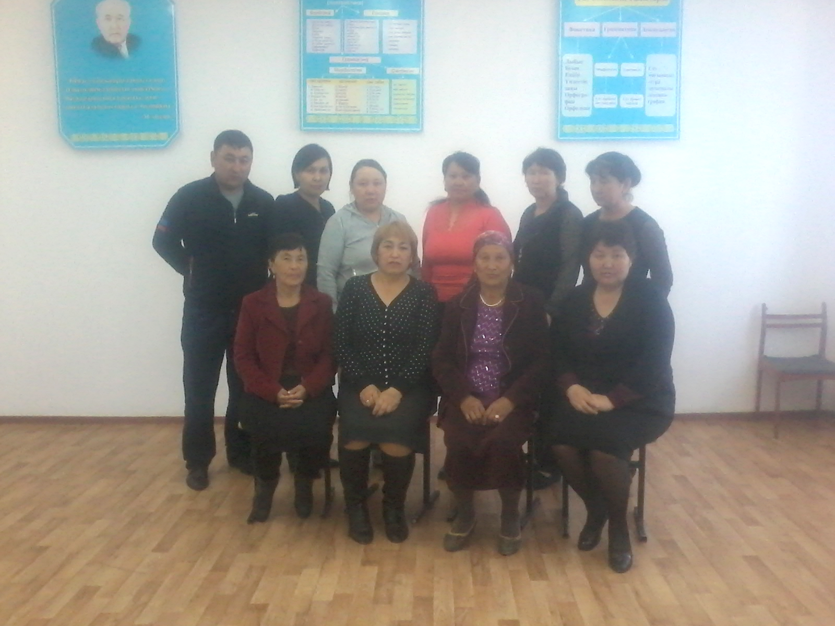

Slide 9
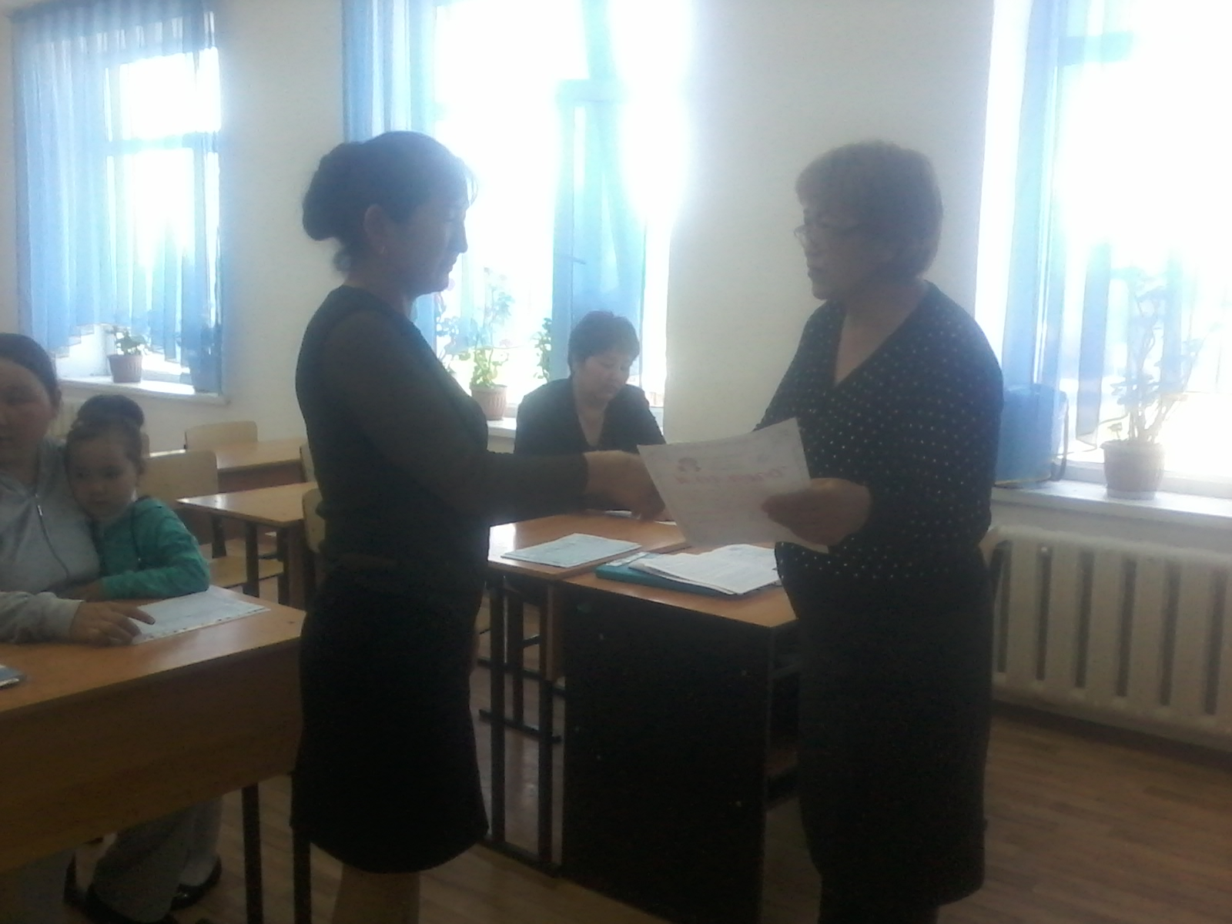

Slide 10
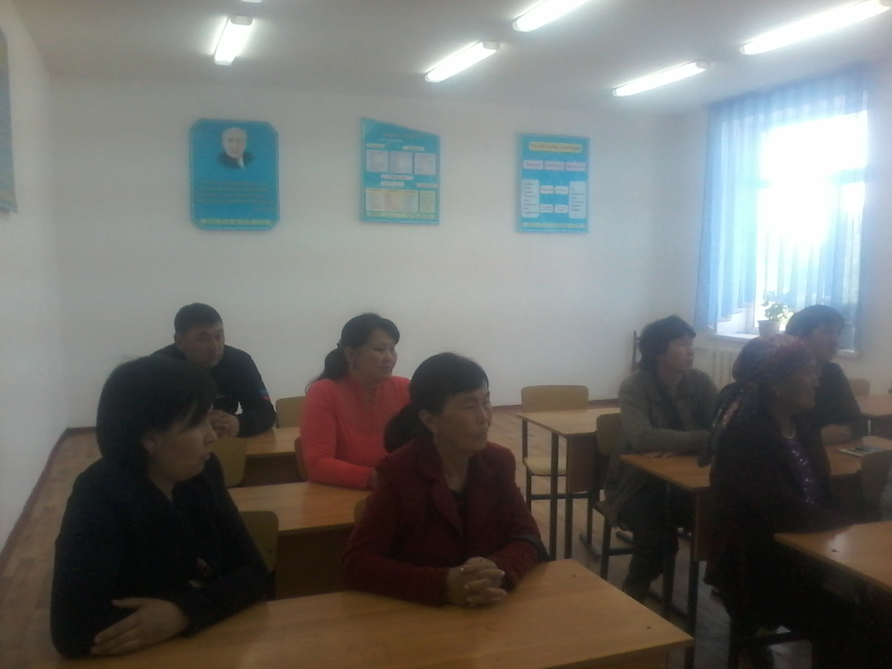

Slide 11
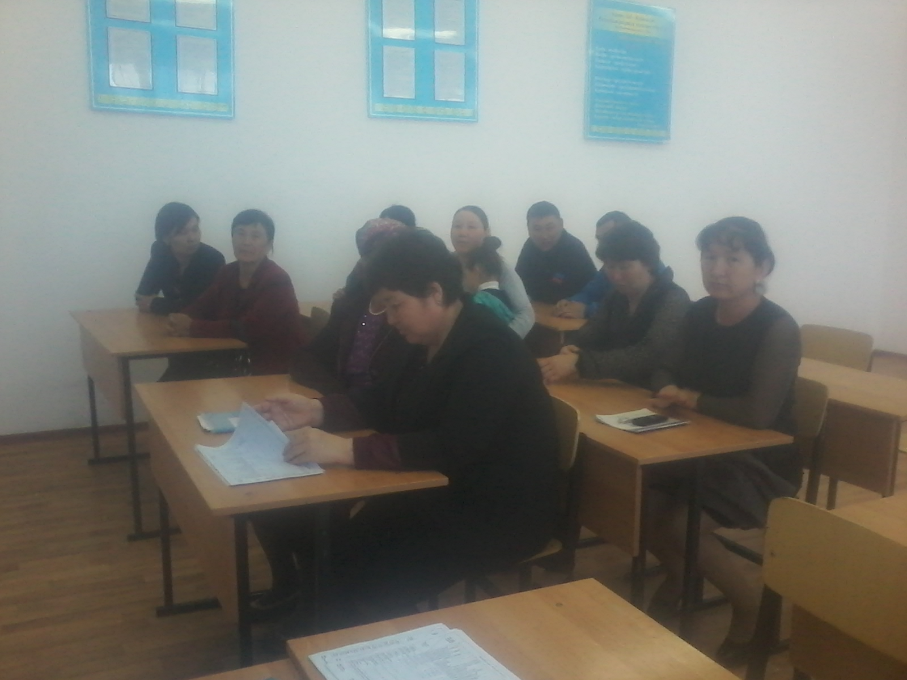

Slide 12
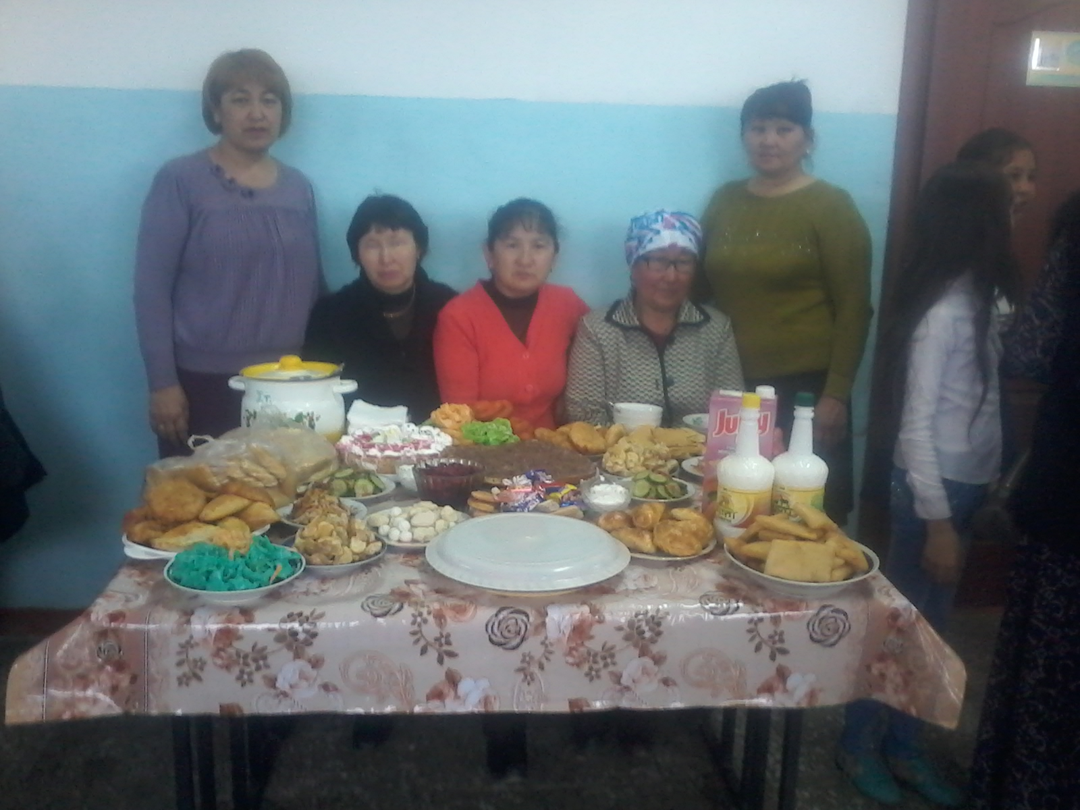

Slide 13
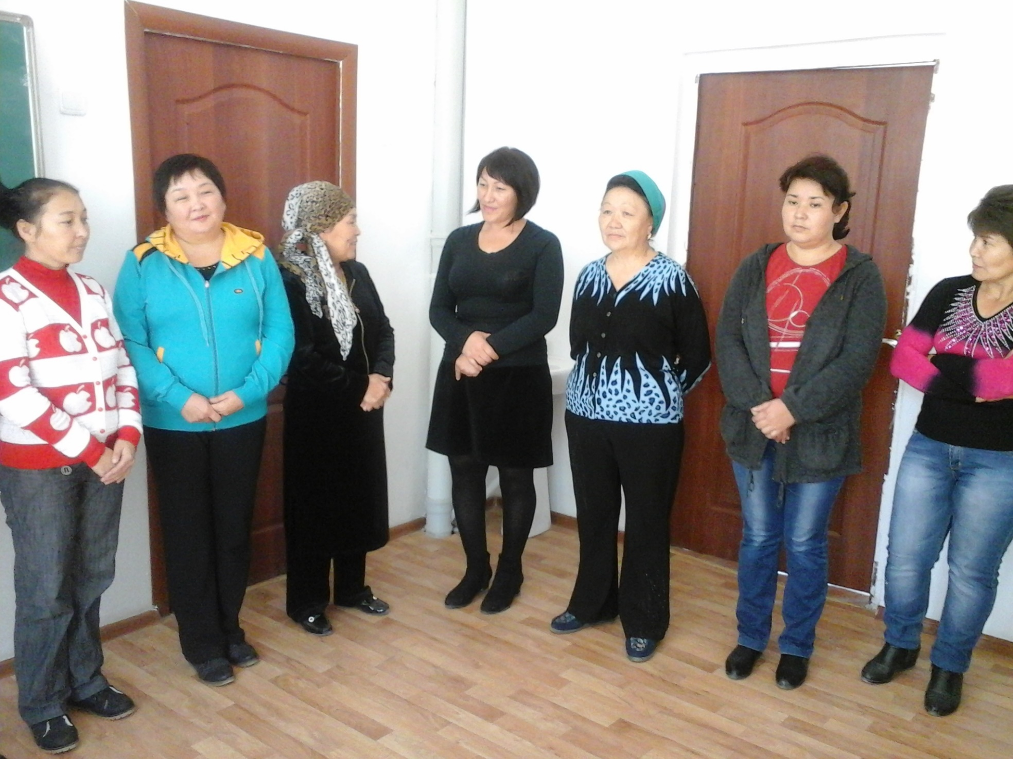

Slide 14
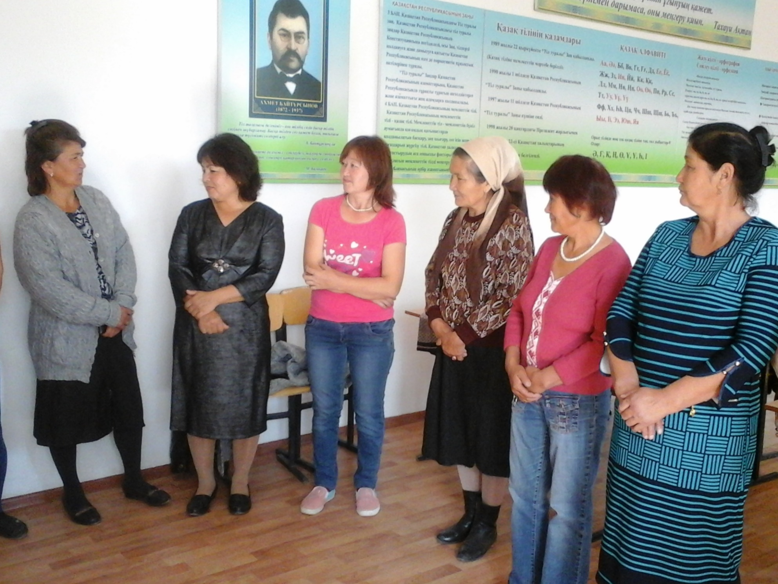

Slide 15
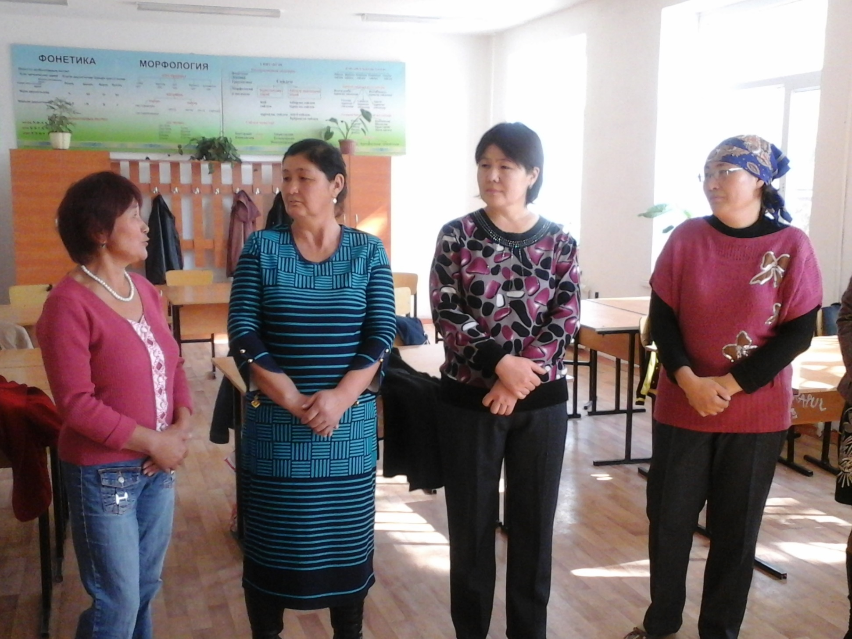
« Ата –ана жауапкершілігі»

Slide 16
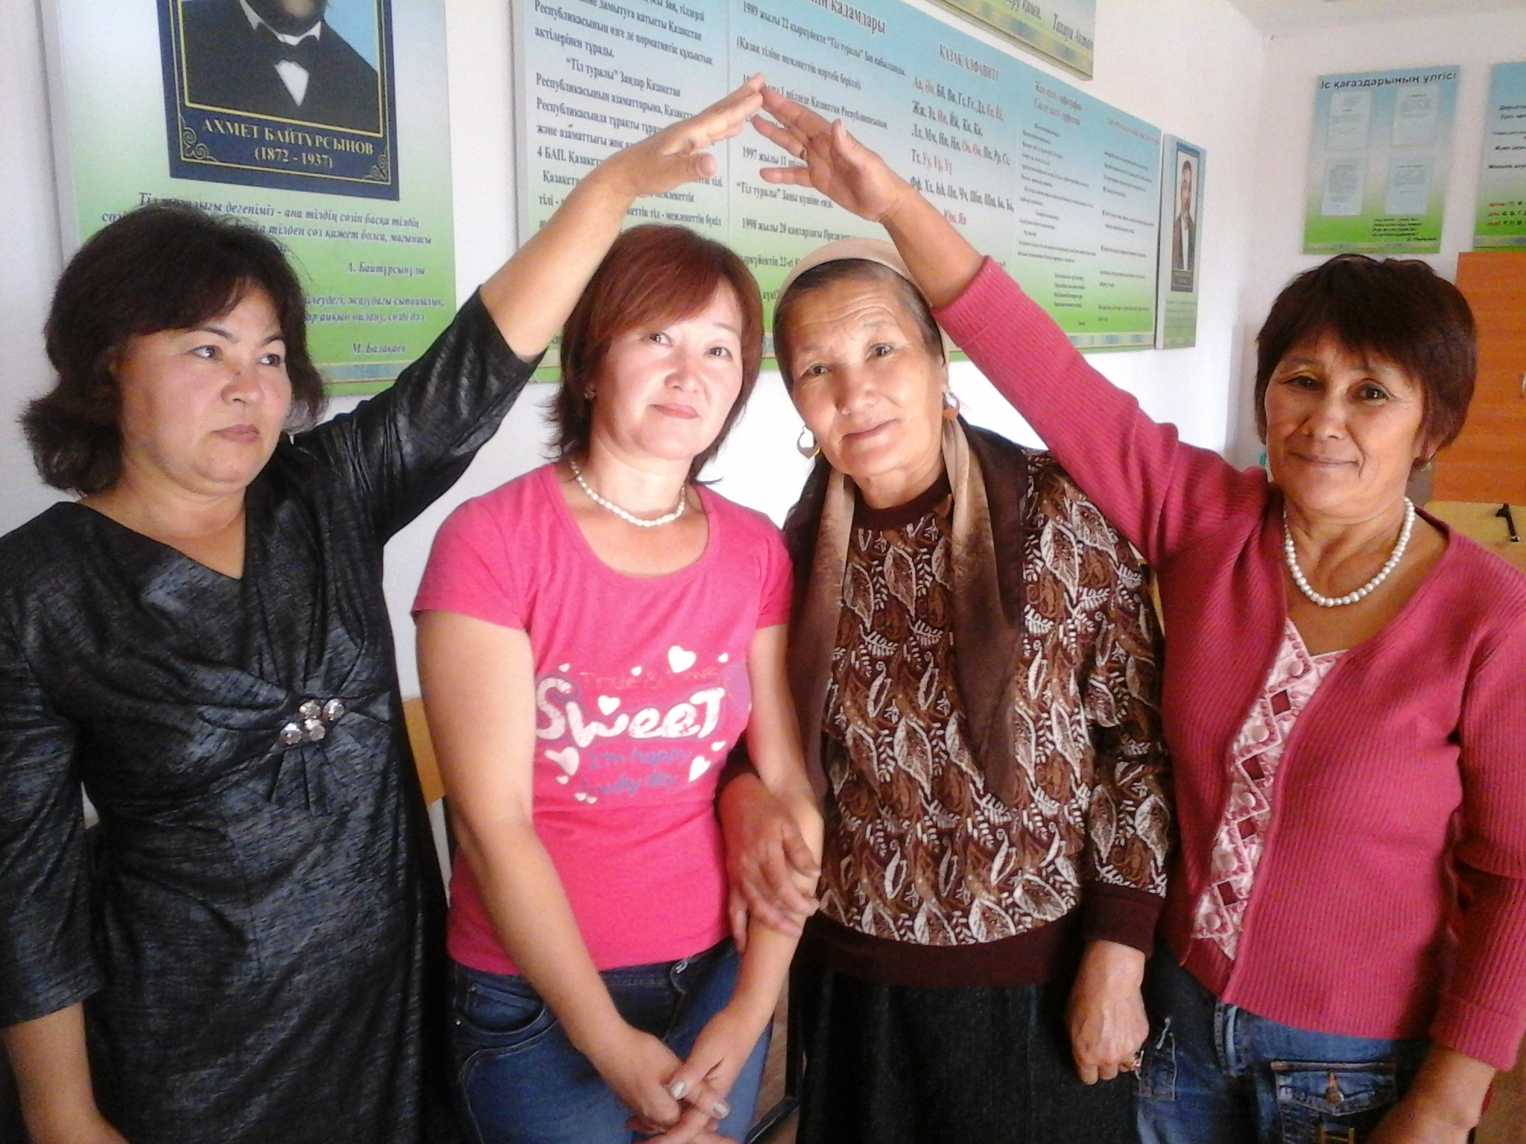
«Жүректен жүрекке»
Ата –аналар мен оқушылар бір біріне деген жылы тілектерін стикерге жазып, ағашты көркейтеді

Slide 17
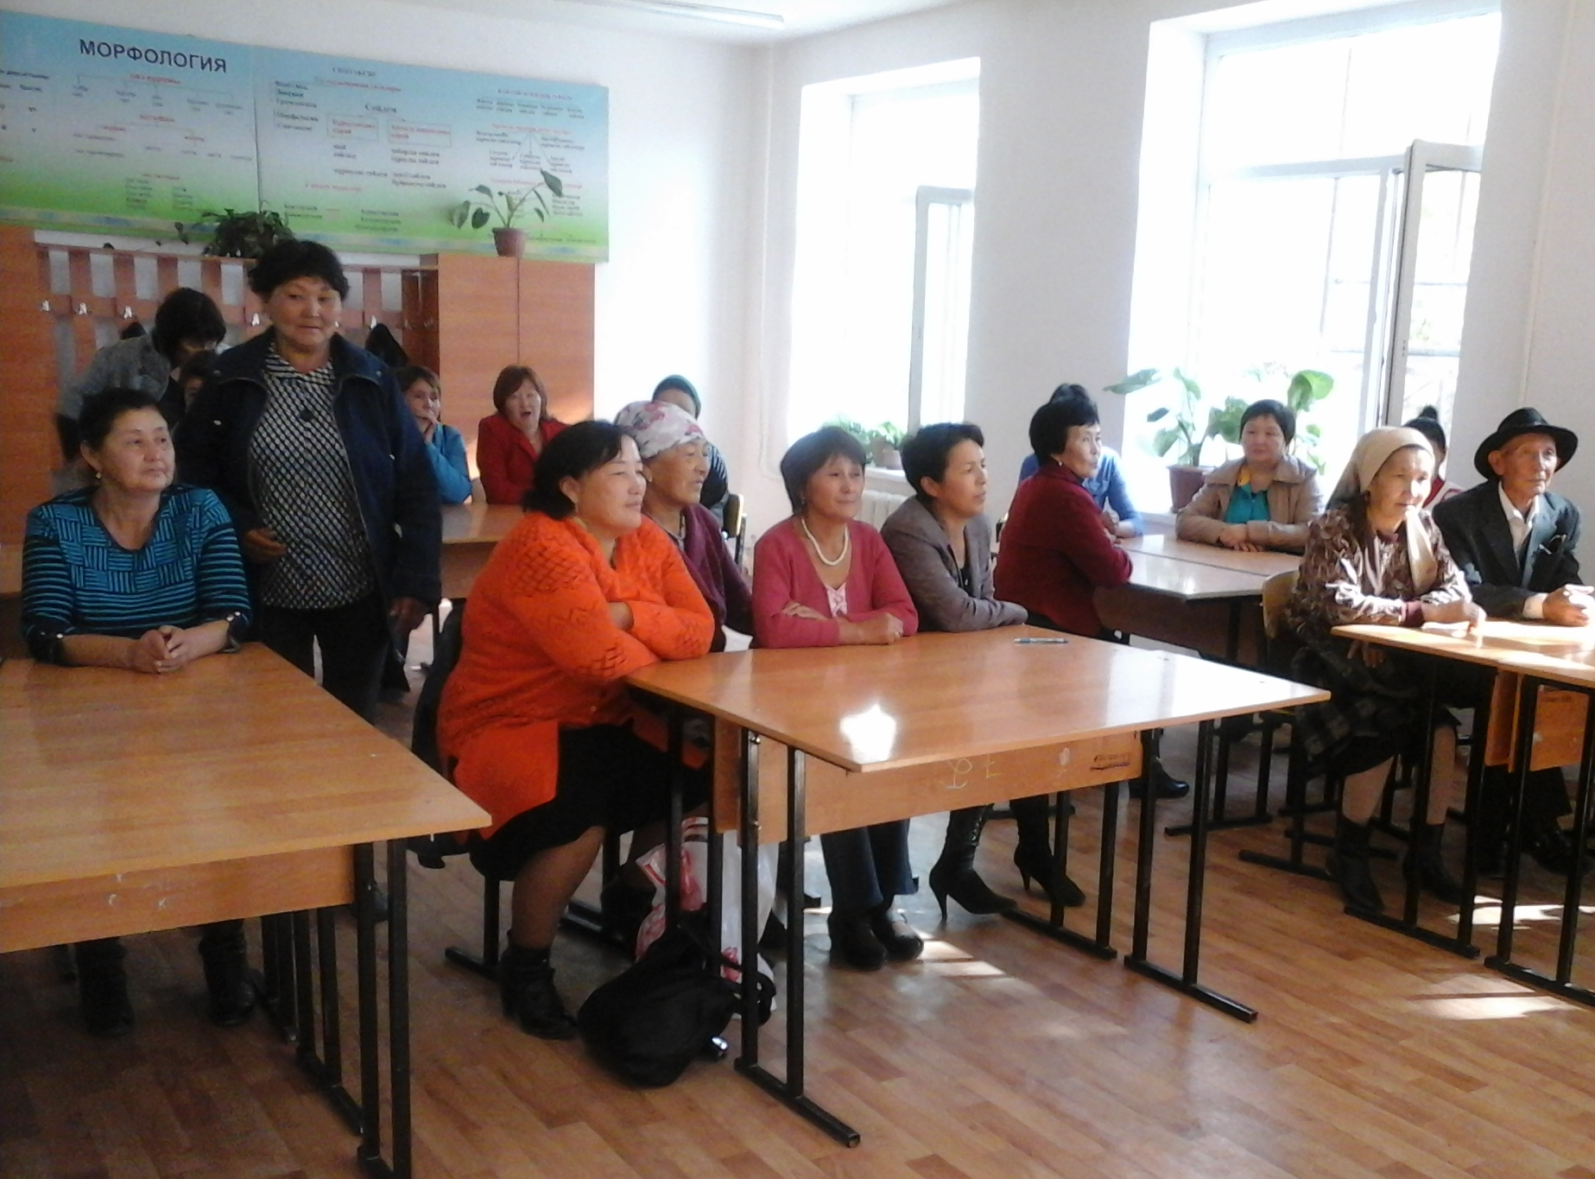
Рефлексия
Бүгінгі сабақ бойынша ойларын стикерге жазу

Slide 18
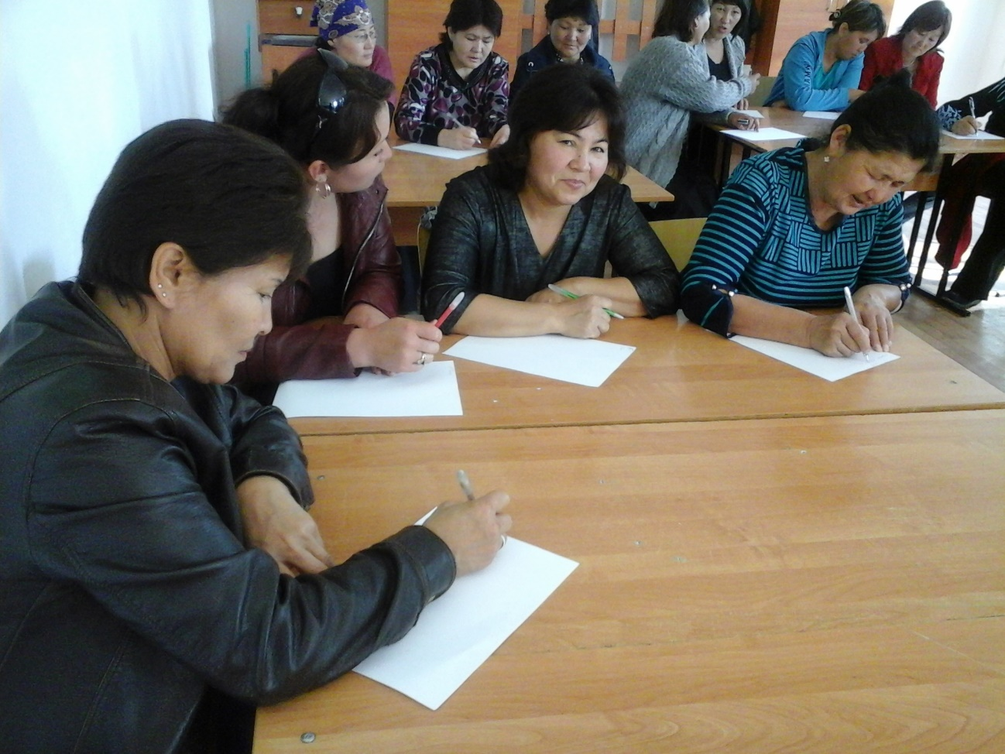

Slide 19
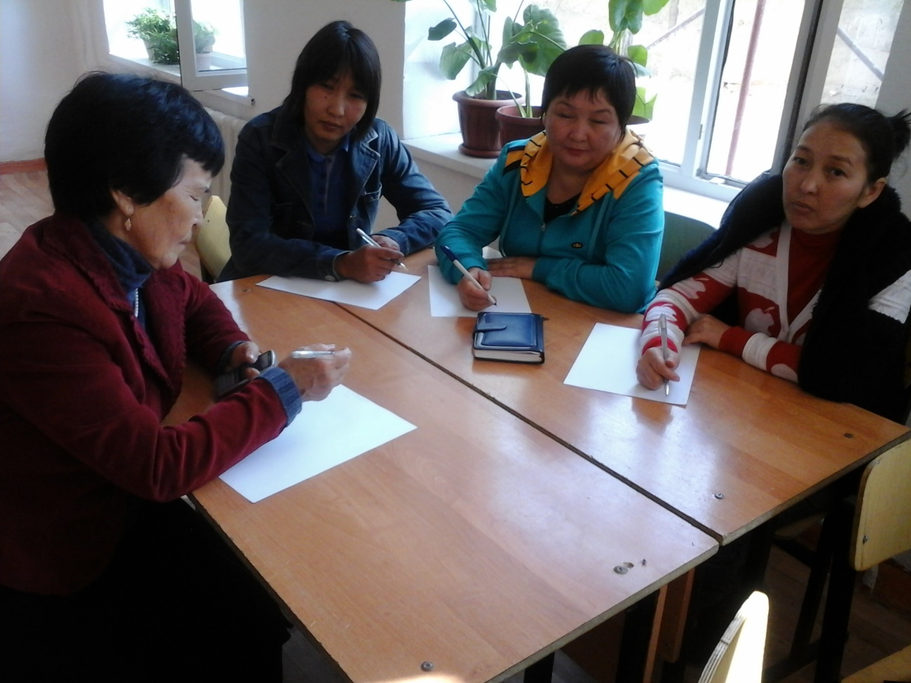

Slide 20
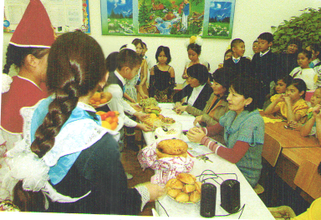

Slide 21
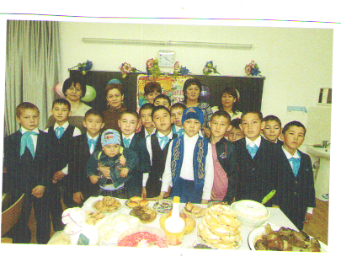

Slide 22
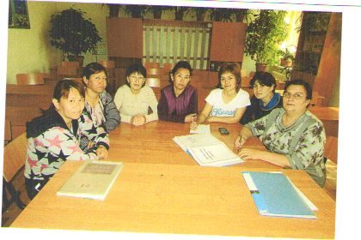

Slide 23
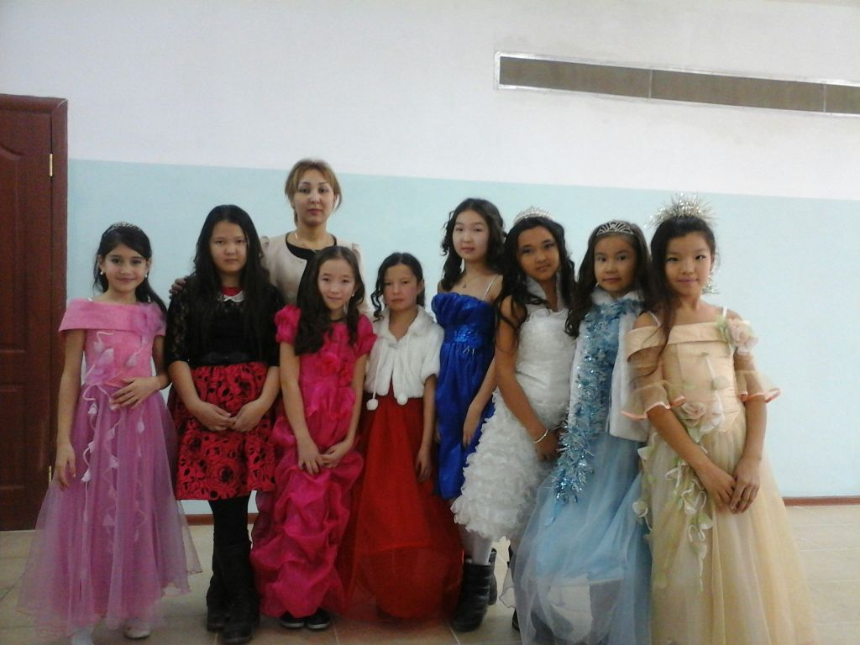

Slide 24
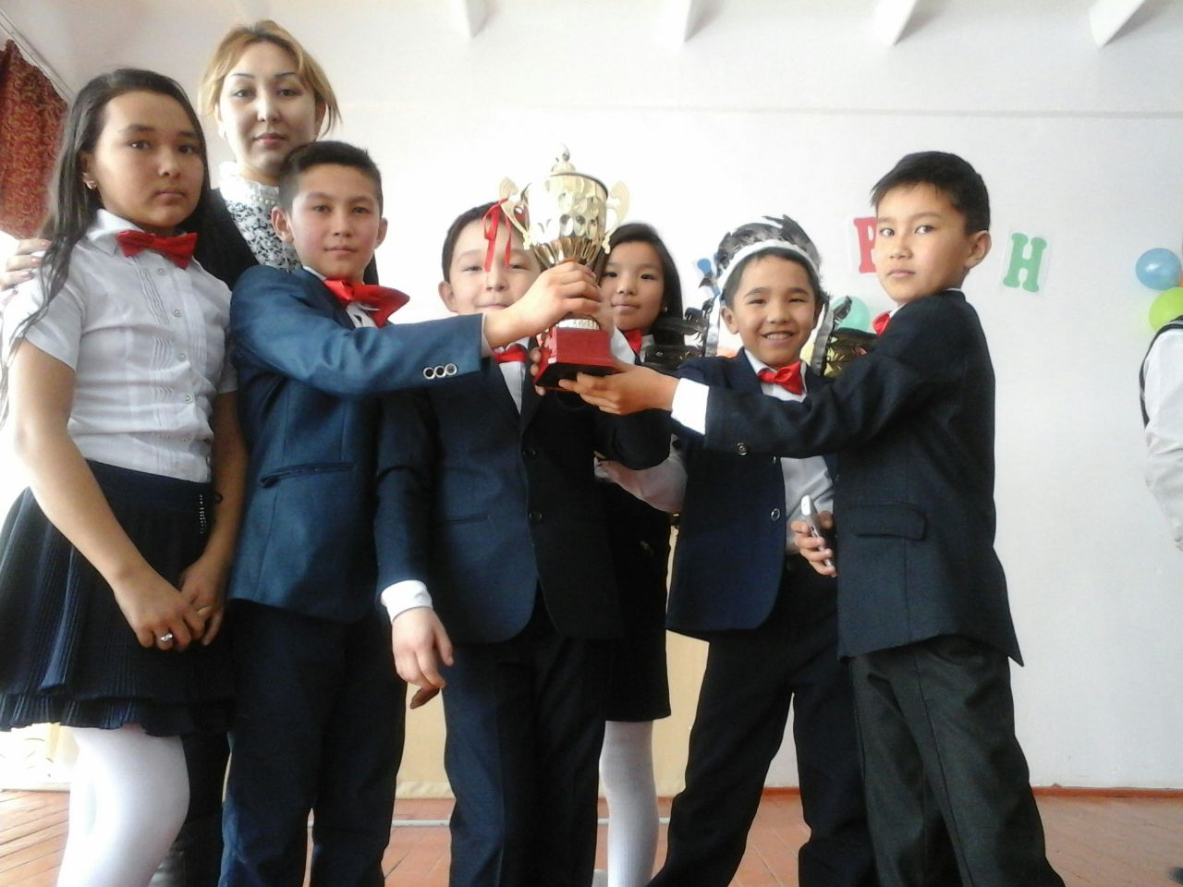

Slide 25
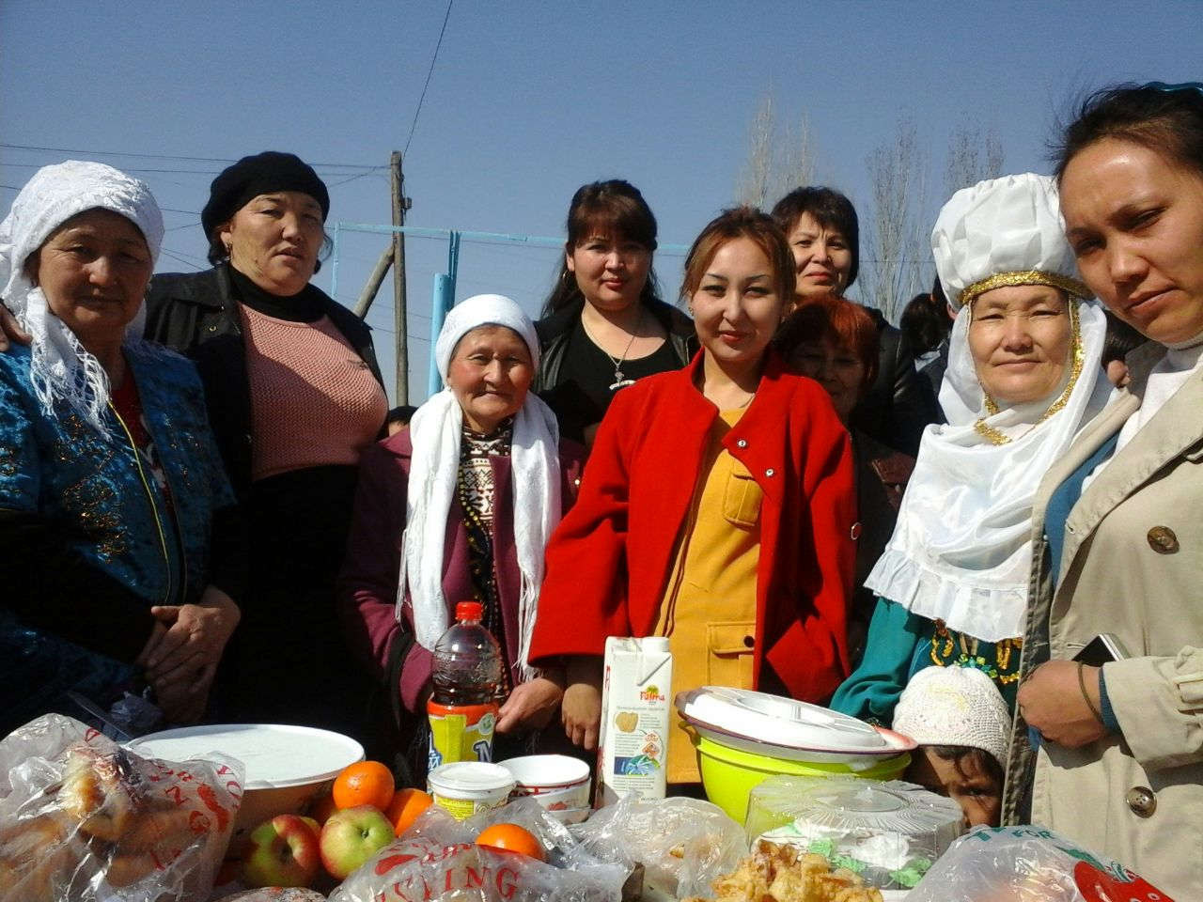

Slide 26
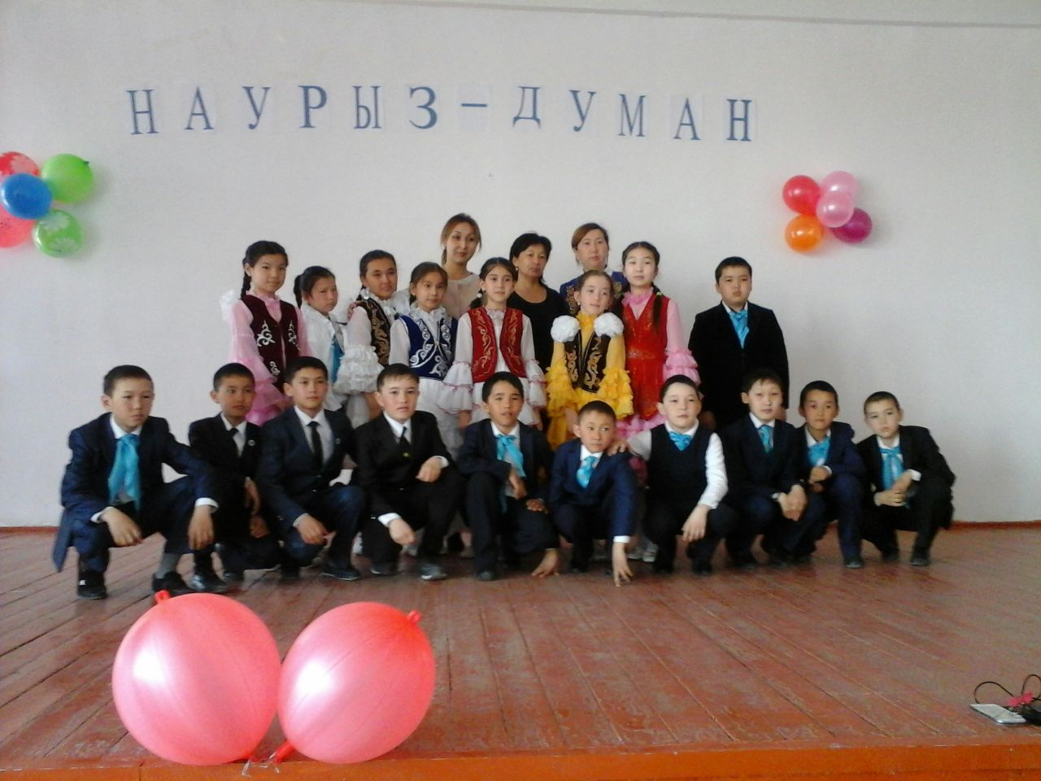

Slide 27
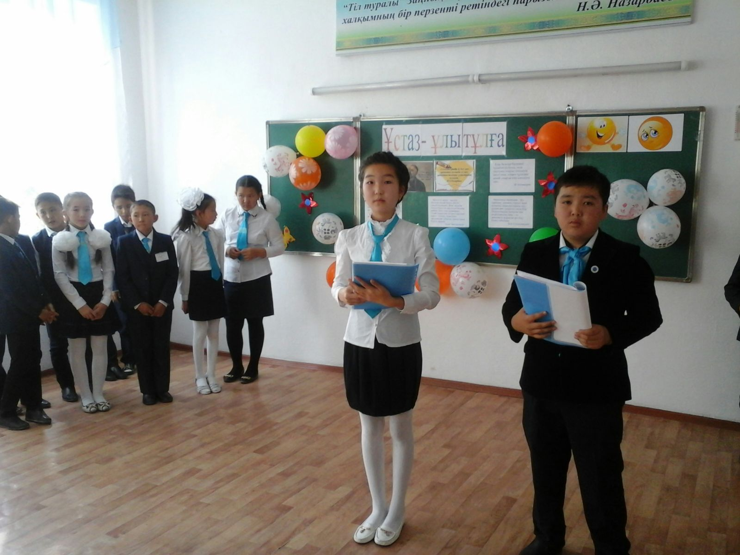

Slide 28
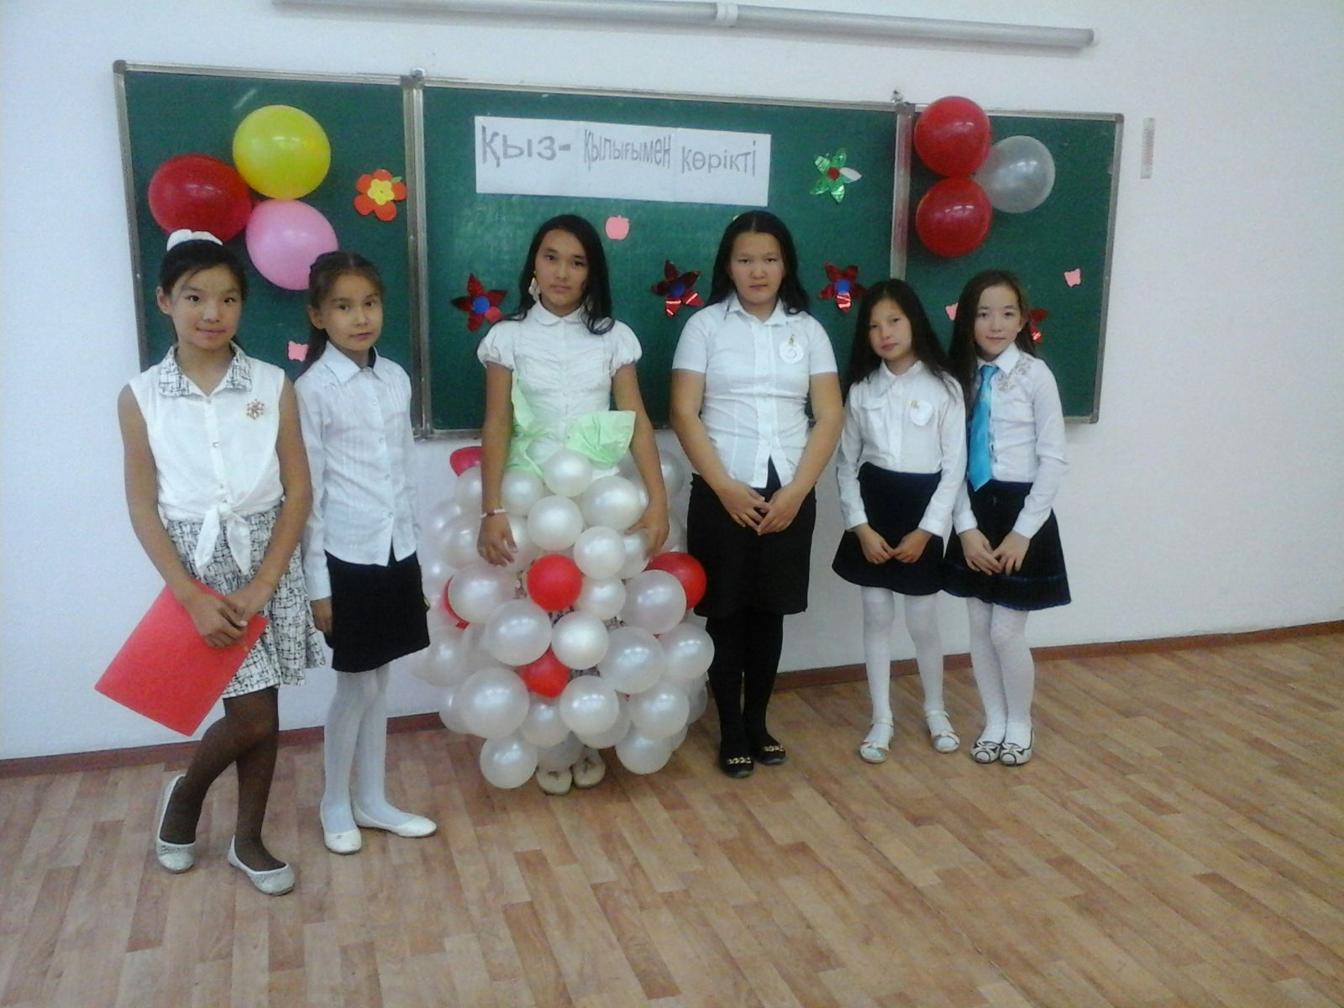

Slide 29
Бала тәрбиесі
Отбасылық тәрбие
Рухани тәрбие
БАЛА
Стихиялы тәрбие
Ата-анасы
Туған-туысқандары
ОТБАСЫЛЫҚ ТӘРБИЕ
Отбасылық дәстүрлері
Балабақша
Мектеп
РУХАНИ ТӘРБИЕ
Ақпарат құралдары,т.б.
Жұмыс орны
Адамдармен қарым-қатынас
СТИХИЯЛЫ ТӘРБИЕ
Көше және қоршаған орта

Slide 30
Ата анамен ықпалдасу әдістемесі
Пікірлесу сағаты
Ашық тәрбие сағаты
Үлгілі отбасына саяхат
Мектеп психологымен әңгіме
Ата-анамен ықпалдасу әдістемесі
Ата-аналармен жеке әңгіме
Мерекелік кештер
Ата-аналарға арналған тест және сауалнамалар
Ата-аналар үшін ашық есік күнін ұйымдастыру

Slide 31

А т а - а н а л а р т о п т а р ы
Балалары үлгілі отбасы тобы
Балалары нашар оқитын отбасылар тобы
Тұрмыс жағдайының қиындығы бала тәрбиесіне әсер ететін отбасылар тобы
Материалдық жағдайы өте жақсы отбасылар
Барлық мүмкіндігі бар, үлгілі отбасылар. Жүргізілетін жұмыс формасы: шығармашылық кештер, ата-аналар рингі
Бала тәрбиесіне көңіл бөлмейтін, селқос қарай -тын, ішімдікке әуес отбасылар. Жүргізілетін жұ мыс формасы: тақырыптық кеңес, психоло -гиялық тренинг
Баланың тәртібі, талпынысы жақсы, бірақ отбасының материалдық тапшылы ғы бала психологиясына кері әсер ететін отбасылар. Жүргізілетін жұмыс формасы: пікірталас клубы, педагогикалық семинар
Балаға тәрбие берудегі бағыт-бағдары талапқа сай отбасы. Жүргізілетін жұмыс формасы: ата-аналар университеті, отбасылық тәжірибе презентациясы

Slide 32
Бірінші топ
Баланы қалай тәрбиелеу керек екендігін біледі және дәл солай тәрбиелейді. Олар көп емес, алайда, өздерінің саналы өмірімен және сапалы іс-әрекетімен тек өз балаларына ғана тәрбие беріп қоймай, мектептегі қоғамдық жұмыстарға қолғабыс етіп, басқа ата-аналарға үлгі көрсетеді.
Екінші топ
Өз балаларына өнегелі тәрбие бергісі келеді, бірақ, қалай тәрбиелеу керек екендігін білмейді. Мұндайлар ата-аналардың басым көпшілігі. Олар тәрбие мақсатын білмегендіктен олардың іс-әрекеті балаларына кері әсер етуі мүмкін.
Бала тәрбиесінде отбасының жағымсыз әсер ету жақтарын сөз еткенде оны үш топқа бөліп қарастыруға болады:
Ата-ана
Үшінші топ
Балаларды тәрбиелеудің жолдарын білмейді, білгісі де келмейді, яғни бұл педагогтарға қарсы тұратын төменгі әлеуметтік топ. Сондықтан да бұл топ “қиын” балаларды беретін отбасылар.

Slide 33
Ата-аналармен жүргізілетін жұмысты ұйымдастырудың жаңа формалары
Пікірталас клубы Бала тәрбиесіне байланысты өзекті тақырыптарды қамтиды. Әр түрлі көзқарастағы ата-аналардың пікірлерін талдайды, дәлелдейді. Ата-аналардың дүниетанымын кеңейтуді мақсат етеді.
Ата-аналар университеті
Ата-аналарға, жұртшылыққа жүйелі педагогикалық білім беретін орын. Оқу мерзімі 2 жыл. Оқу сабақ кестесі бойынша жүргізіледі. Оқуға түсетіндер ата-аналар комитеті арқылы қабылданады
Мектептің бала тәрбиелеудегі саясатын отбасының дұрыс түсінуі, ата-аналармен педагогикалық ынтымақтастықта түрлі формадағы жұмыстар жүргізе отырып, баланың тұлға ретінде дамуына жағдай жасау
НӘТИЖЕСІ МАҚСАТЫ
Ата-аналар клубы
Мектептегі, отбасындағы, сыныптағы кездесетін қайшылықты жағдаяттарды шешуге арналады. Рингке не ата-ана мен баланы, не педагогтарды, не оқушы мен мұғалімді шығаруға болады.
Отбасылық тәжірибе презентациясы.
Сынып жетекшісінің озат тәжірибеден кеңестер беруі, ата-аналардың қажетті әдебиеттермен танысуы, зерттеуі, өзіндік пікір қалыптасуы және проблемалық сұрақ төңірегінде жоба қорғауы
ФОРМАЛАРЫ
Ата-аналар мектебі
"Мектептің басты мақсаты - жалғыз білім үйрету емес, біліммен бірге жақсы тәрбиені қоса беру"
М. Дулатов
Психологиялық тренинг
Ата-аналармен жұмыс жүргізудің белсенді түрі. Тренингке кемі 2 отбасы қатыса алады. Нәтижесінде әрбір отбасы өзіне пікірі мазмұндас 12-15 адамнан тұратын топ құра алады.
Педагогикалық семинар
Отбасылық тәрбиенің әдіс-тәсілдеріне арналады. Семинарға мұғалімдер де, ата-аналар да жан-жақты дайындықпен қатысуы қажет
Шығармашылық кештер
Шығармашылық кештер мектепішілік және сыныпішілік болып, озық ойлы және ерекше қабілетті, танымал ата-аналарды үлгі тұту, насихаттау мақсатында ұйымдастырылады
Тақырыптық кеңес
Ата-аналарды психологиялық, педагогикалық білім және тәжірибе жаңалықтарымен таныстыру, кеңес беру, ой қозғау, ой қорыту
Қазақстандық ұлтжанды, төзімді, рухани құнды, рух-жігері шыңдалған белсенді тұлға қалыптасады.(Қазақстан Республикасының білім беру ұйымдарында 2006-2011 жылдарға арналған кешенді тәрбие бағдарламасынан)

Slide 34
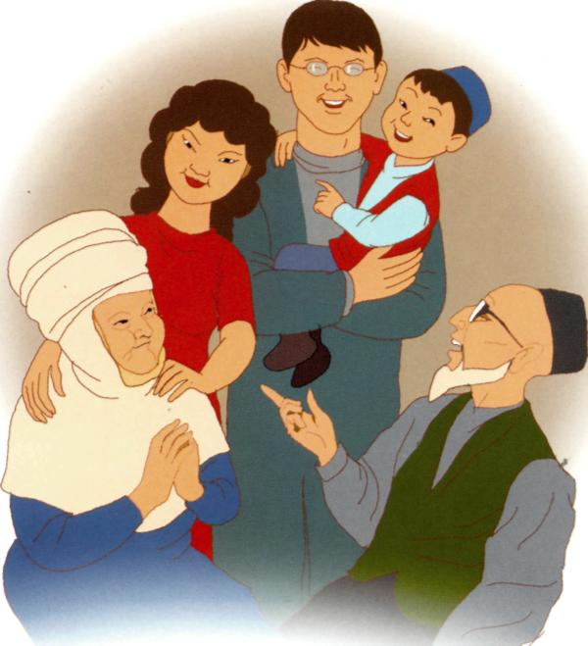

Ата-ана есіне…
- Баласының оқу үлгерімін қадағалауға
- Баласының денсаулығын қадағалап отыруға
- Баласы ауырған жағдайда мектепке хабарлауға
- Баласының жеке басының тазалығына қарауға
- Баласына қажетті күн режимін жасауға
- Баласына мектеп құрал-жабдықтарын алып беруге
- Мектеп ұжымының кеңестерін орындауға
- Мұғалімдердің танымдық,тәрбиелік ұсыныстарын орындауға
- Керек жағдайда пед. консилиум және профилактика кеңесіне келуге
- Мектеппен үнемі байланыста болуға
- Баласын сабақтан себепсіз қалдырмауға
- Егер жұмыс орны мен мекен жайы ауысқан жағдайда мектепке хабарлауға
- Мектепте өтіп жататын іс-шараларға (ата-аналар жиналысы т.б.) қатысуға

Slide 35
Ата-ананың жеке басының әсері балаға күн сәулесімен бірдей, мұны басқа ешбір нәрсемен ауыстыру мүмкін емес. Құрметті ата-аналар сіздерден баладан жүрек жылуын аямай балаға бір сәт болса да, бала көзімен қараңыз дей отырып, бүгінгі жиналысқа қатысқандарыңызға көп-көп рахмет айтамыз.

